Slide 1



POWERPOINT
上海锐普广告有限公司
适用于年中汇报总结类模板

Slide 2

目 录
点击添加标题
点击添加标题
2
点击添加标题
1
2
点击添加标题
4
点击添加标题
3
4
3
点击添加标题
点击添加标题

Slide 3
点击添加标题
标题
35%
标题
60%
标题
89%
标题
100%
点击添加标题
拥有国内顶尖的PPT制作技术、顶级的PPT设计团队，坚持精益求精、拒绝平庸的做事精神

Slide 4
点击添加标题
拥有国内顶尖的PPT制作技术、顶级的PPT设计团队，坚持精益求精、拒绝平庸的做事精神。
点击添加标题
点击添加标题
拥有国内顶尖的PPT制作技术、顶级的PPT设计团队
坚持精益求精、拒绝平庸的做事精神
点击添加标题
点击添加标题
拥有国内顶尖的PPT制作技术、顶级的PPT设计团队
坚持精益求精、拒绝平庸的做事精神

Slide 5
点击添加标题
点击添加标题
点击添加标题
点击添加标题
37%
21%
29%
13%
上海锐普广告有限公司是中国第一家精品PPT设计机构。拥有国内顶尖的PPT制作技术、顶级的PPT设计团队，坚持精益求精、拒绝平庸的做事精神，帮助您实现美观、精致、严谨、动感的PPT展示效果，让您的PPT创造卓越价值。

Slide 6




公司团队
这里有中国最大的原创PPT素材站，这里有中国最强的PPT制作团队，这里有人人都能快速提升的PPT培训。清晰、美观、创意、有效、超值、保密，我们为数百家客户带来意想不到的价值。
拥有国内顶尖的PPT制作技术、顶级的PPT设计团队，坚持精益求精、拒绝平庸的做事精神。

Slide 7
21%
输入标题
52%
输入标题
11%
输入标题
36%
输入标题
拥有国内顶尖的PPT制作技术、顶级的PPT设计团队， 坚持精益求精、拒绝平庸的做事精神，帮助您实现美观、精致、严谨、动感的PPT展示效果，让您的PPT创造卓越价值。

Slide 8






我们的团队
拥有国内顶尖的PPT制作技术、顶级的PPT设计团队。
企业的文化
拥有国内顶尖的PPT制作技术、顶级的PPT设计团队。

Slide 9
目 录
点击添加标题
点击添加标题
点击添加标题
点击添加标题
2
1
2
1
3
点击添加标题
4
点击添加标题

Slide 10
82%
43%
25%
10%
上海锐普广告有限公司
这里有中国最大的原创PPT素材站，这里有中国最强的PPT制作团队，这里有人人都能快速提升的PPT培训。清晰、美观、创意、有效、超值、保密，我们为数百家客户带来意想不到的价值。拥有国内顶尖的PPT制作技术、顶级的PPT设计团队， 坚持精益求精、拒绝平庸的做事精神，帮助您实现美观、精致、严谨、动感的PPT展示效果，让您的PPT创造卓越价值。

Slide 11
竞争策略选择
50%
点击添加文本内容
拥有国内顶尖的PPT制作技术、顶级的PPT设计团队， 坚持精益求精、拒绝平庸的做事精神，帮助您实现美观、精致、严谨、动感的PPT展示效果，让您的PPT创造卓越价值。
10%
点击添加文本内容
25%
点击添加文本内容
点击添加文本内容
15%

Slide 12
锐普PPT的设计理念：杜绝平庸、专做精品 ！100%专业；100%尽心；100%创意。
锐普PPT服务领域：PPT公共模板设计；PPT个性模板设计；PPT稿件制作。
添加标题
添加标题
添加标题
添加标题
87%
36%
24%
74%

Slide 13
添加
文字
点击插入标题
上海锐普广告有限公司是中国第一家精品PPT设计机构。拥有国内顶尖的PPT制作技术、顶级的PPT设计团队，坚持精益求精、拒绝平庸的做事精神，帮助您实现美观、精致、严谨、动感的PPT展示效果，让您的PPT创造卓越价值。
添加
文字
添加标题
添加
文字
添加
文字

Slide 14



团队建设
上海锐普广告有限公司
团队建设
拥有国内顶尖的PPT制作技术、顶级的PPT设计团队。
上海锐普广告有限公司是中国第一家精品PPT设计机构拥有国内顶尖的PPT制作技术、顶级的PPT设计团队，坚持精益求精、拒绝平庸的做事精神。
PPT公共模板设计；PPT个性模板设计；PPT稿件制作。

Slide 15

较好的经营口碑
拥有国内顶尖的PPT制作技术、顶级的PPT设计团队， 坚持精益求精、拒绝平庸的做事精神，帮助您实现美观、精致、严谨、动感的PPT展示效果，让您的PPT创造卓越价值。

Slide 16
目 录
点击添加标题
点击添加标题
2
点击添加标题
1
2
3
4
点击添加标题
3
点击添加标题
点击添加标题

Slide 17
公司业务
拥有国内顶尖的PPT制作技术、顶级的PPT设计团队， 坚持精益求精、拒绝平庸的做事精神，帮助您实现美观、精致、严谨、动感的PPT展示效果，让您的PPT创造卓越价值。

Slide 18



拥有国内顶尖的PPT制作技术、顶级的PPT设计团队， 坚持精益求精、拒绝平庸的做事精神，帮助您实现美观、精致、严谨、动感的PPT展示效果，让您的PPT创造卓越价值。
添加标题
添加标题
添加标题
拥有国内顶尖的PPT制作技术、顶级的PPT设计团队， 坚持精益求精、拒绝平庸的做事精神，帮助您实现美观、精致、严谨、动感的PPT展示效果，让您的PPT创造卓越价值。
锐普PPT的设计理念：杜绝平庸、专做精品 ！100%专业；100%尽心；100%创意。
锐普PPT服务领域：PPT公共模板设计；PPT个性模板设计；PPT稿件制作。
锐普PPT的设计理念：杜绝平庸、专做精品 ！100%专业；100%尽心；100%创意。
拥有国内顶尖的PPT制作技术、顶级的PPT设计团队， 坚持精益求精、拒绝平庸的做事精神，帮助您实现美观、精致、严谨、动感的PPT展示效果，让您的PPT创造卓越价值。

Slide 19


上海锐普广告有限公司是中国第一家精品PPT设计机构。拥有国内顶尖的PPT制作技术、顶级的PPT设计团队， 坚持精益求精、拒绝平庸的做事精神，帮助您实现美观、精致、严谨、动感的PPT展示效果。
拥有国内顶尖的PPT制作技术、顶级的PPT设计团队， 坚持精益求精、拒绝平庸的做事精神，帮助您实现美观、精致、严谨、动感的PPT展示效果，让您的PPT创造卓越价值。拥有国内顶尖的PPT制作技术、顶级的PPT设计团队。

Slide 20
100%
80%
60%
40%
20%
添加
标题
一季度
二季度
三季度
四季度
添加标题
添加标题

Slide 21





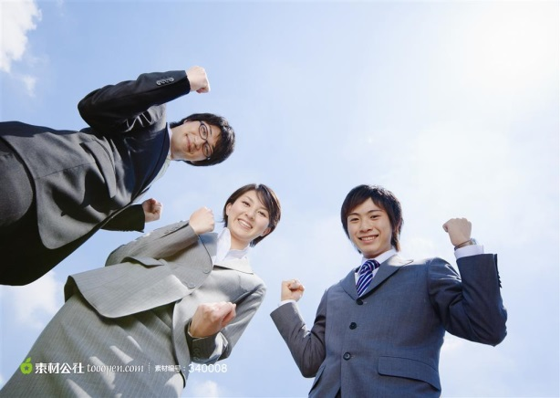

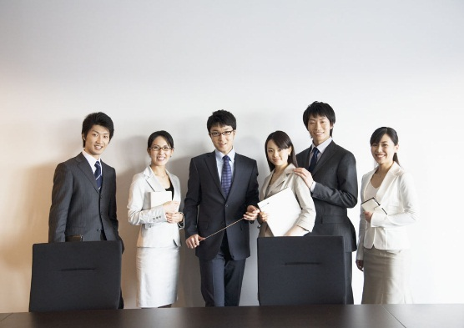
添加文本标题
添加文本标题
添加文本标题
添加文本标题
添加文本标题
添加文本标题
添加文本标题
添加文本标题

Slide 22
目 录
1
点击添加标题
2
点击添加标题
点击添加标题
4
点击添加标题
3
4
3
点击添加标题
点击添加标题

Slide 23
上海锐普广告有限公司
中国第一家精品PPT设计机构。拥有国内顶尖的PPT制作技术、顶级的PPT设计团队，坚持精益求精、拒绝平庸的做事精神，帮助您实现美观、精致、严谨、动感的PPT展示效果，让您的PPT创造卓越价值。
52%
76%

Slide 24
40
A
B
C
H
20
E
D
F
G
添加文本
0
添加文本
-20
-40
2006
2007
2008
2009
2010
2011
2012
2013

Slide 25



成果
拥有国内顶尖的PPT制作技术、顶级的PPT设计团队， 坚持精益求精、拒绝平庸的做事精神，帮助您实现美观、精致、严谨、动感的PPT展示效果，让您的PPT创造卓越价值。
点击添加标题
上海锐普广告有限公司以不同于传统的PPT制作模式，创造全新的PPT体验。 这里有中国最大的原创PPT素材站，这里有中国最强的PPT制作团队，这里有人人都能快速提升的PPT培训。

Slide 26
添加标题
添加标题
添加标题
添加标题
拥有国内顶尖的PPT制作技术、顶级的PPT设计团队， 坚持精益求精、拒绝平庸的做事精神。
拥有国内顶尖的PPT制作技术、顶级的PPT设计团队， 坚持精益求精、拒绝平庸的做事精神。
添加标题
添加标题
添加标题
拥有国内顶尖的PPT制作技术、顶级的PPT设计团队， 坚持精益求精、拒绝平庸的做事精神。
拥有国内顶尖的PPT制作技术、顶级的PPT设计团队， 坚持精益求精、拒绝平庸的做事精神。
添加标题
添加标题

Slide 27

团队建设
拥有国内顶尖的PPT制作技术、顶级的PPT设计团队， 坚持精益求精、拒绝平庸的做事精神。
精神建设

Slide 28

团队建设
拥有国内顶尖的PPT制作技术、顶级的PPT设计团队， 坚持精益求精、拒绝平庸的做事精神，帮助您实现美观、精致、严谨、动感的PPT展示效果，让您的PPT创造卓越价值。

Slide 29

THANK YOU
谢谢观看

